Slide 1

ELEKTROTECHNICKÉ MATERIÁLY

Slide 2

Název projektu: Nové ICT rozvíjí matematické a odborné kompetence
Číslo projektu: CZ.1.07/1.5.00/34.0228
Název školy: Střední odborná škola Litovel, Komenského 677
Číslo materiálu: III/2-15-01_ELEKTROTECHNICKÉ MATERIÁLY - úvod
Autor: Ing. Janyška Lubomír
Tématický okruh: Elektrotechnologie
Ročník: I.
Datum tvorby: 1.12.2013
Autorem materiálu a všech jeho částí, není-li uvedeno jinak, je
Ing. Janyška Lubomír

Slide 3
ZÁKLADNÍ VLASTNOSTI MATERIÁLŮ
Každý materiál má určité fyzikální, chemické, technické nebo technologické vlastnosti.
Materiály pro elektrotechniku musí splňovat množství specifických požadavků, které vyžaduje použití pro určitý účel; např. materiál na vodiče musí mít dobrou elektrickou vodivost, materiál na magnetické obvody má mít potřebné magnetické vlastnosti, izolace se má vyrábět z materiálů s dobrými elektroizolačními vlastnostmi.
Vedle těchto požadavků požadujeme požadavky na kvalitu dalších vlastností materiálů, jako je mechanická pevnost, stálost v čase, tepelná odolnost, odolnost proti chemickým vlivům.

Slide 4
  ZÁKLADNÍ NÁZVOSLOVÍ:
Veličiny,které vyjadřují vlastnosti každého jednotlivého materiálu, nazýváme charakteristické veličiny materiálu.
STRUKTURA MATERIÁLŮ:
Elektrotechnické materiály jsou:
Převážná část materiálů se vyskytuje v pevném skupenství.
pevné(tuhé)
kapalné
Pod pojmem struktura rozumíme vzájemné uspořádání částic, ze kterých se materiál skládá.
plynné

Slide 5
Mikrostruktura
Uspořádání základních stavebních částic materiálů atomů, iontů a molekul.
krystalické struktury- částice uspořádány do určitých geometrických útvarů.
struktura amorfní- částice jsou neuspořádané.
Makrostruktura
Uspořádání oblastí v základním materiálu, jejichž rozměry jsou podstatně větší než rozměry atomů nebo molekul.
Podle způsobu uspořádání rozlišujeme strukturu vláknitou, pórovitou, zrnitou.

Slide 6
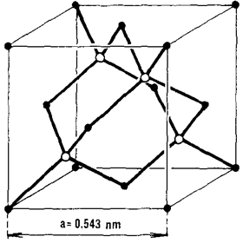
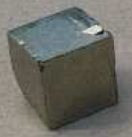
Struktura pevných látek
Pevné látky mají určitý objem a tvar, jejich vnitřní stavba je krystalická nebo amorfní.
Krystalické látky mají určitou strukturu krystalů, tj.určitý způsob uspořádání a vzájemného spojení částic látky v krystalech.
Vlastnosti látek závisejí na tomto vnitřním uspořádání.

Slide 7
Krystalová buňka je základní prostorový geometrický útvar (krychle, hranol, atd.), který vytváří krystalickou strukturu látky.
Částice látky (atomy, ionty) jsou umístěny v rozích (uzlech) i na spojnicích jednotlivých uzlů.
Krystalová mřížka je pravidelná prostorová síť tvořená soustava uzlů rozmístěných v prostoru.
Ideální krystal je teoretický model látky; má pravidelně uspořádané krystalové buňky, tedy naprosto dokonalou krystalovou mřížku-bez nečistot, příměsí nebo jiných poruch.
Reálný krystal má pravidelnost v uspořádání krystalových buněk, jeho krystalová mřížka však není dokonalá.

Slide 8
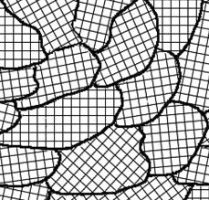
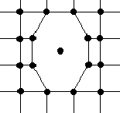
Krystalit je soubor atomů (popř. iontů) seskupených stejně jako v krystalu, který je s okolními soubory spojen geometrickými neuspořádanými atomy (ionty). Je to deformovaný krystal, který vznikl při nepravidelném růstu.
Polykrystalická látka je izotropní, když je složena z množství malých krystalitů.

Slide 9
Anotace:
Tato prezentace slouží k výkladu vlastností elektrických materiálů. Žáci na základě studia stanoví vlastnosti a funkce součástek a komponent pro elektrotechniku.
Použité zdroje: IŽO, TEKELY Elektrotechnické materiály pro SOU SNTL
Autorem materiálu a všech jeho částí, není-li uvedeno jinak, je Ing. Janyška Lubomír

